Slide 1
Презентация краткосрочного проекта «Огород на окне» во второй младшей группе «Солнышко»
Выполнила Сергеева Елена Петровна.,
Воспитатель МАДОУ д/с № 4

Slide 2
Актуальность Проекта: С самого рождения ребенок является первооткрывателем, исследователем того мира, который его окружает. А особенно ребенок – дошкольник. Китайская пословица гласит: «Расскажи – и я забуду, покажи – и я запомню, дай попробовать и я пойму». Так и ребенок усваивает все прочно и надолго, когда слышит, видит и делает сам. Дети младшего дошкольного возраста в недостаточной степени имеют представления о растениях, о условиях необходимых для их роста . Проект направлен на расширение и обобщение знаний о культурных огородных растениях. Научившись понимать состояние растений, ребенок будет видеть в зеленом ростке особое живое существо, жизнь которого целиком зависит от того, получает он уход или нет. Таким образом, решаются задачи познавательно-исследовательского, социально-личностного, эстетического развития ребенка. Маленькие дети любят действовать. Приобщение к посильному труду по уходу за растениями – это развитие таких качеств, как ответственность за выполнение поручения, за полученный результат, обязательность, целеустремленность.

Slide 3
Участники Проекта: Дети второй младшей группы «Солнышко», воспитатель, родители. Тип Проекта: По содержанию: обучающий, познавательный, исследовательский. По числу участников: групповой (дети второй младшей группы). По времени проведения: краткосрочный (3 недели). По характеру: в рамках ДОУ.

Slide 4
Цель Проекта: Поддерживать детское любопытство и развивать интерес детей к совместному со взрослым и самостоятельному познанию (через наблюдения за растениями).

Slide 5
Задачи Проекта:
Развивать интерес к развитию и росту растений, наблюдательность и любознательность.
Формировать у детей представления о растениях и поддерживать стремление отражать их в разных продуктах детской деятельности.
Обогащать представления о росте и потребности растений. Дать наглядное представление о необходимости света, тепла и влаги для их роста.
Формировать представления о структуре трудового процесса. Развивать интерес к посадке растений (лук), посеву крупных семян (бобов, гороха).
Развивать умение узнавать и называть части растения.
Создать условия для участия родителей в образовательном процессе.
Совместно со взрослым устанавливать взаимосвязь «цель — результат» в труде. Формировать чувство ответственности при уходе за растениями: вовремя полить, рыхлить почву.
Способствовать развитию самостоятельности, уверенности, положительной самооценки.

Slide 6
Проект включает в себя три этапа:
Подготовительный
Основной (исследовательский)
Заключительный

Slide 7
Значимость Проекта для всех его участников:
Дети получают знания по уходу за культурными огородными растениями, формируются представления о структуре трудового процесса. Дети узнают и называют части растения.
Воспитатель продолжает осваивать метод проектирования, который позволяет эффективно развивать познавательно-исследовательское и творческое мышление дошкольников.
Родители активно участвуют в подготовке материалов (подборка семян для посадки), в оформлении огорода на подоконнике.

Slide 8
Предполагаемый результат Проекта:
Дети знают и применяют полученные знания
по уходу за культурными
огородными
растениями.

Slide 9
Этапы работы над Проектом: 1. Подготовительный Содержание деятельности воспитателя и детей: - определение темы Проекта; - формулировка цели и определение задач; - подборка материала по теме Проекта (литература, наглядный материал, дидактические, сюжетные игры, физкультминутки, фото, семена, муляжи овощей, материалы для посадки); - составление плана основного этапа Проекта. Работа с родителями: - беседа с родителями о предстоящей работе; - подготовка семян и луковиц; Ответственные за выполнение: воспитатель, родители.

Slide 10
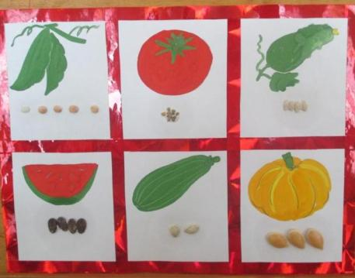
2. Основной исследовательский
Содержание деятельности воспитателя и детей: рассматривание
и сравнение
семян

Slide 11
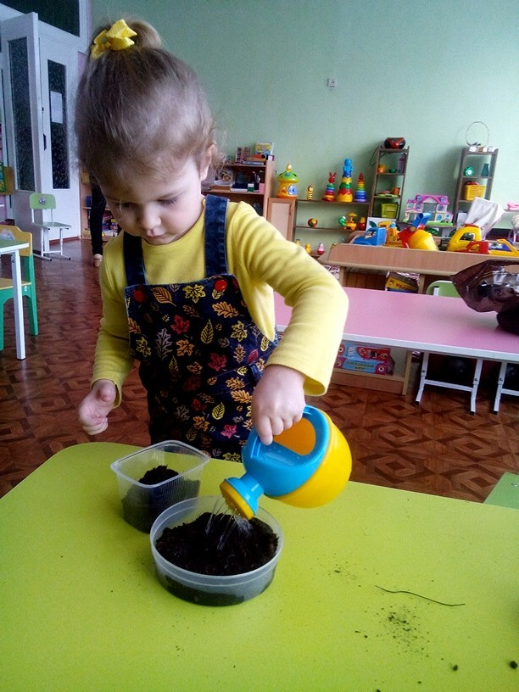
Исследовательская и практическая деятельность по изучению особенностей выращивания культурных насаждений: - подготовка почвы; - отбор хороших семян от плохих;

Slide 12
- знакомство с моделью трудового процесса;

Slide 13
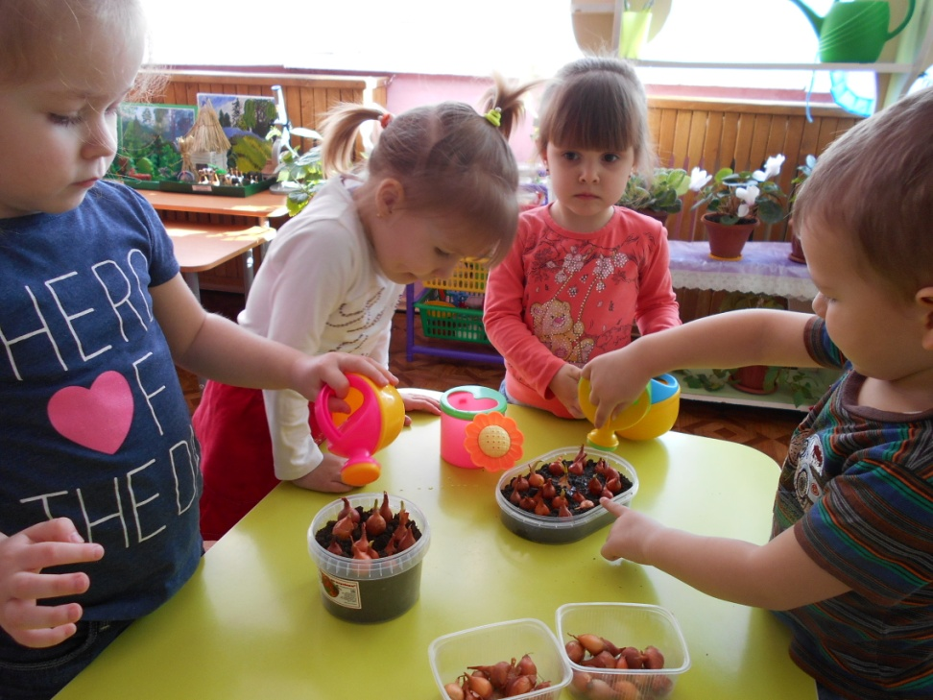
Мы ребята, малыши Любим мы трудиться. Вот посадим лук, Будем им гордиться

Slide 14
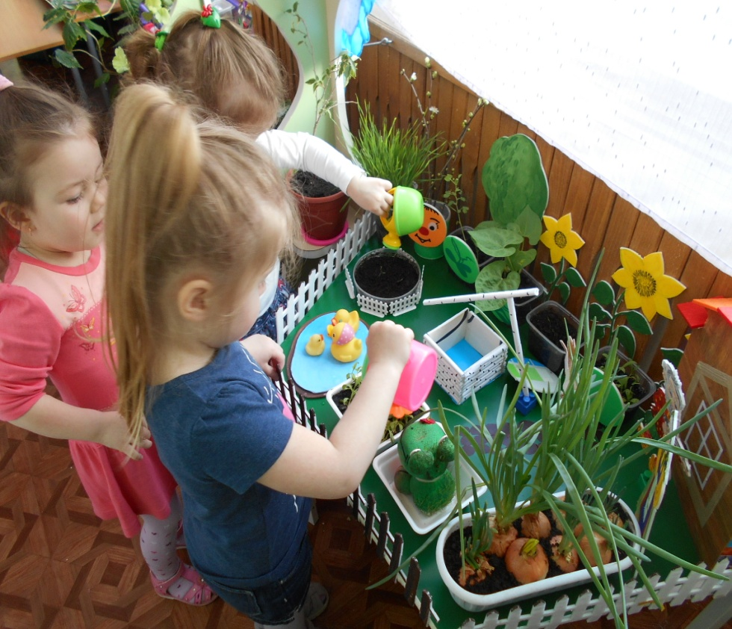
Вот так мы любим трудится

Slide 15
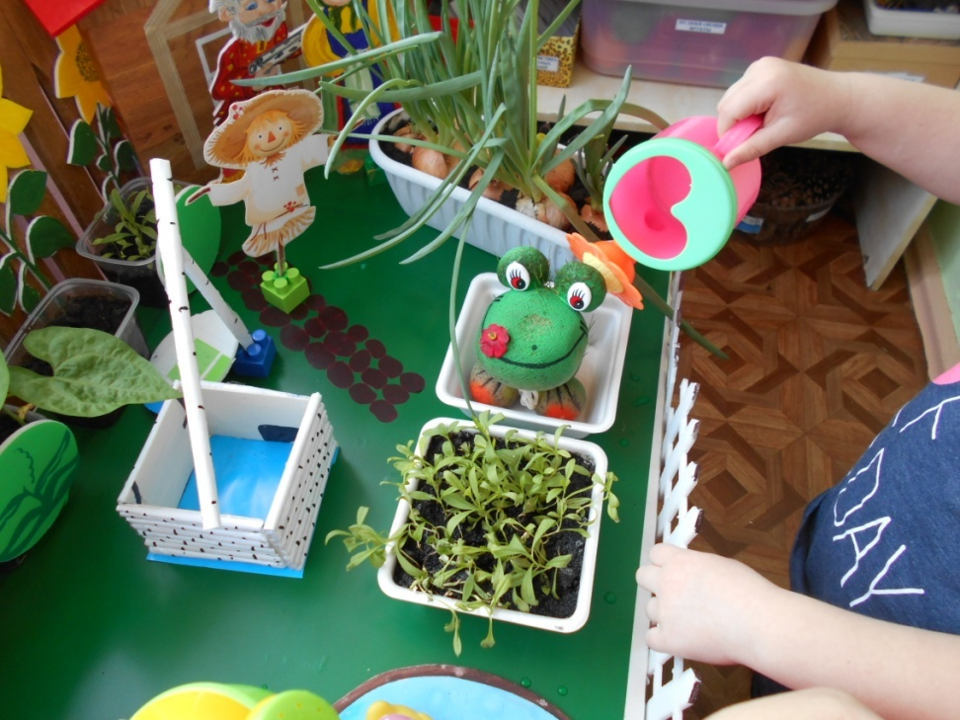
- Оформление огорода на окне; - наблюдение за первыми всходами и дальнейшим развитием.

Slide 16
Установление связи: растения - земля, растения - вода, растения - человек.

Slide 18
Ведение дневника наблюдения

Slide 19
отражение результата в художественно - творческой деятельности

Slide 20
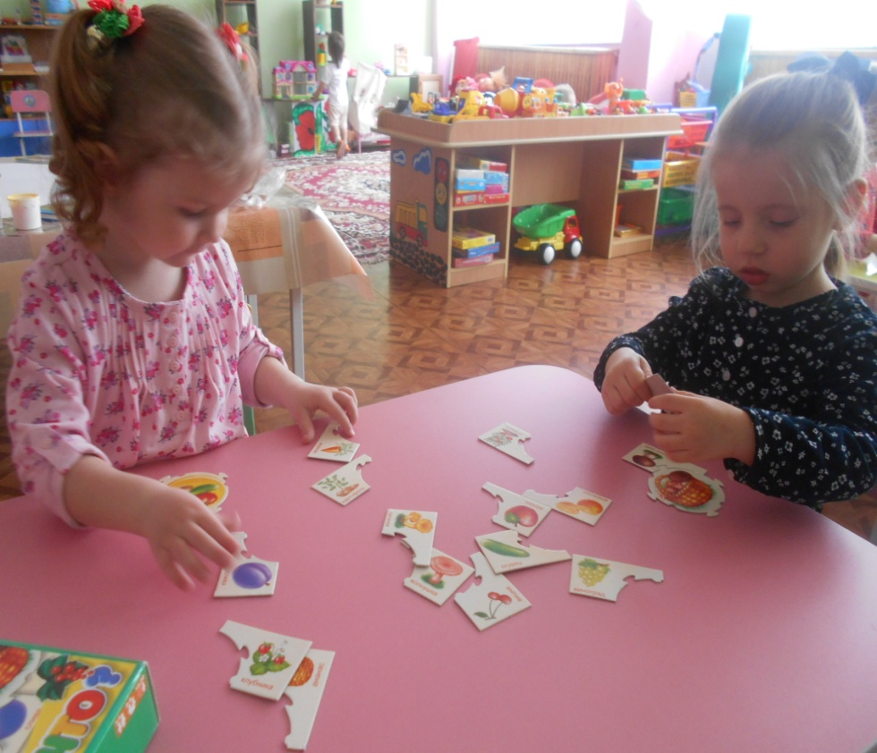
Дидактическая игра «Собери из частей целое»

Slide 21
3. Заключительный этап
Вот на грядке лук зелёный, Ярким солнцем освещенный, Стрелы вытянулись в ряд, Как солдатиков отряд. Знают все, что лук полезен, Витаминами богат, Но немного горьковат. В этом лук не виноват. От природы он такой, Очень скромный и простой. Ешьте все зелёный лук, Он здоровью верный друг!

